Slide 1
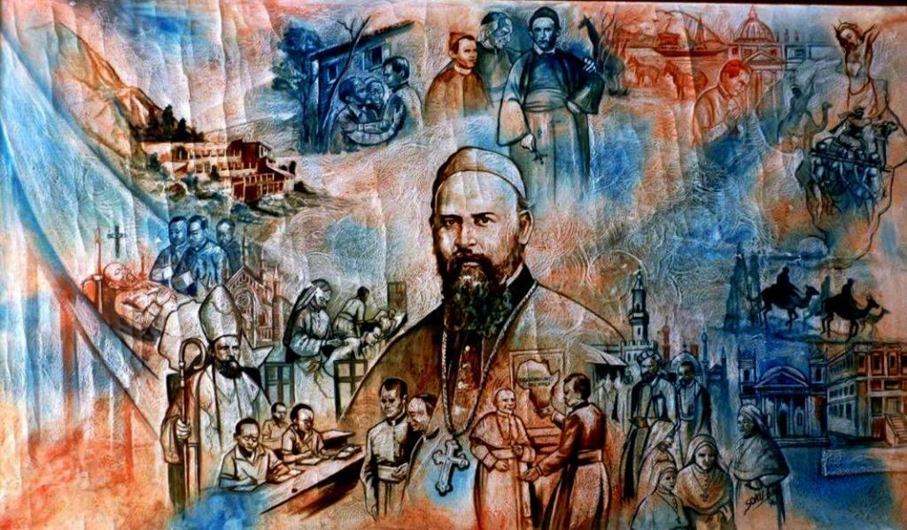

IDENTITÀ MULTICULTURALI
NELLE COMUNITÀ COMBONIANE MULTIETNICHE

Slide 2

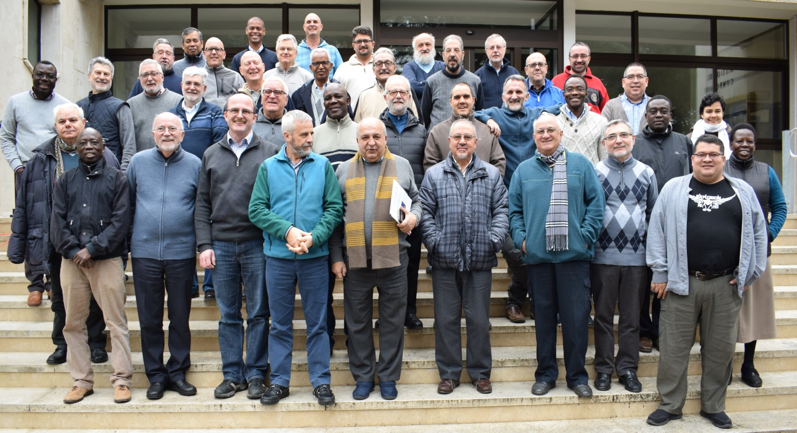
WORKSHOP INTERCULTURALE
Veramente un bell’evento!
Ma … c’è qualcosa che non capisco, ci sono stati degli interventi di confratelli che hanno parlato che ci sono cose non dette, che non si affrontano certi problemi.
Chissà se c’è qualcosa che si teme di affrontare … parlandone!

Slide 3
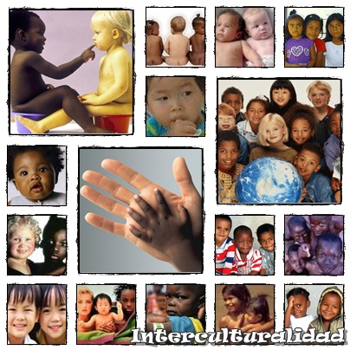
Cosa hanno in comune?

Slide 4
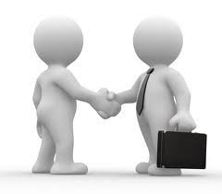
Beh, non è difficile rispondere: hanno in comune, come noi Comboniani abbiamo in comune il fatto che siamo umani,
in questa identità comune ci possiamo incontrare, dialogare, comprendere, solidarizzare, crescere in un cammino di umanizzazione
Si, ma …
Ho sentito dire che nelle comunità comboniane quello che manca è umanità.
Se fosse vero come la mettiamo???
Ma … papa Francesco cosa direbbe?

Slide 5

Cari Missionari Comboniani
«Mi fa tanto male riscontrare come in alcune comunità cristiane, e persino tra persone consacrate, si dia spazio a diverse forme di odio, divisione, calunnia, diffamazione, vendetta, gelosia, desiderio di imporre le proprie idee a qualsiasi costo, fino a persecuzioni che sembrano una implacabile caccia alle streghe. Chi vogliamo evangelizzare con questi comportamenti?» (EG 100)

Slide 6
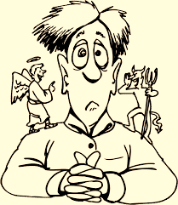
Il coraggio di affrontare le differenze che sono diventate divergenze
rendendo manifesto il conflitto
Perché no?
È per il bene
Non conviene
È muovere un vespaio!

Slide 7
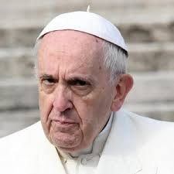

EVANGELII GAUDIUM, n. 227
Di fronte al conflitto, alcuni semplicemente lo guardano e vanno avanti come se nulla fosse, se ne lavano le mani per poter continuare con la loro vita.
Altri entrano nel conflitto in modo tale che ne rimangono prigionieri, perdono l’orizzonte, proiettano sulle istituzioni le proprie confusioni e insoddisfazioni e così l’unità diventa impossibile.
“Vi è però un terzo modo, il più adeguato, di porsi di fronte al conflitto. È accettare di sopportare il conflitto, risolverlo e trasformarlo … in un anello di collegamento di un nuovo processo.”
Allora usciamo allo scoperto e parliamo dei conflitti nelle comunità comboniane.

Slide 8

1) Le differenze/divergenze che generano conflitti nelle comunità comboniana
Mi sembra siano relative
    1) ai valori in quanto tali e a come esprimerli
    2) alle differenze culturali
    3) all’interazione tra gruppi maggioritari e minoritari
    4) ai ruoli e competenze
    5) alla differenza di età, formazione ed esperienza di vita
    6) all’immaturità delle persone
    7) all’equilibrio tra la comunione e la missione

Slide 9
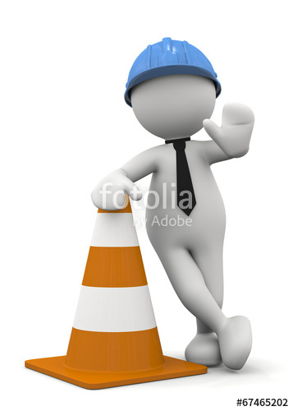
1) Conflitti relativi alle differenze culturali
Alto là!
Il Capitolo sembra dire che il problema è serio, e … forse si sta incancrenendo!
Ma fammi capire, la prospettiva del capitolo è ad intra o ad extra?
Il problema da affrontare è dentro o fuori delle nostre comunità?
  Le comunità comboniane sono sempre più multiculturali.
  Alcuni confratelli vivono la multiculturalità con ansia, frustrazione, indifferenza o superficialità. Altri, invece, colgono in questa dimensione una grazia per crescere sia nell’identità di comboniani sia nella qualità delle relazioni interpersonali e nella profezia della missione. (AC ‘15, 47.3)
  Siamo tutti invitati ad abbandonare complessi e pregiudizi, il sospetto e la paura della differenza che l’altro incarna. Siamo invece chiamati ad aprirci alla fiducia reciproca, alla conoscenza della cultura dell’altro, al rispetto e alla valorizzazione delle differenze.
  La presa di coscienza e la condivisione delle nostre ricchezze e la relativizzazione delle visioni culturali, religiose e metodologiche ci aiuteranno ad affrontare le inevitabili tensioni. (AC ‘15, 47.4)
Mi chiedo cosa serve chiudere gli occhi?!

Slide 10
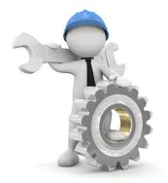

2) Tensioni e conflitti nella relazione tra gruppi maggioritari e minoritari
Rimango confuso e perplesso. Come è possibile che il Capitolo non ha parlato esplicitamente di questo?!
Non è che questa è una delle cose non dette?
      Il gruppo italiano e poi europeo
      che nell’Istituto è stato ed è maggioritario
      che ha maggiormente gestito il potere nella storia dell’istituto
      I gruppi minoritari che cercano
      di trovare il loro posto all’interno dell’istituto
      essere riconosciuti nella loro identità
      poter avere uno spazio di auto-gestione e di influenza.
      Ma è evidente anche un altro fenomeno:
      le differenze / divergenze che portano a conflitti tra gruppi etnici nativi appartenenti alla stessa circoscrizione, che si possono manifesta come lotta per il potere.
Altro che riforma ci vorrebbe!

Slide 11

Ma … vorrei capire meglio, cosa può capitare a una persona che entra in un gruppo culturale diverso e maggioritario
Può sentirsi disorientata e vivere una “confusione di identità” con le conseguenze :
    un pericoloso senso di alienazione e di sradicamento
    l’assenza di certezza culturale e di linee guida per gestirsi nella vita e per integrare le esperienze.
rischia di sentirsi marginalizzata
    se non riesce a riconoscere i propri modelli culturali come validi per orientarsi nel nuovo ambiente, e se vive il confronto con la cultura ospitante con un ottica competitiva.
Può reagire:
    Chiudendosi
    O facendo il possibile per adattarsi negando la propria cultura per aderire alla nuova
    O mostrando un’apparente adesione alla nuova cultura.

Slide 12

L'IDENTITÀ CONFUSA
NELLA COMUNITÀ RELIGIOSA
Chi sono io?
Molte volte nelle comunità religiose interetniche le persone provenienti da diverse nazionalità si trovano a vivere un profondo disorientamento culturale
  perché da una parte sono invasi dai messaggi culturali a loro estranei, del gruppo dominante o del luogo in cui vivono
  dall’altra portano con sé modelli culturali radicati, ma che non riescono ad integrare in modo positivo con i modelli della cultura in cui si trovano.
Ma … mi sembra di capire che il modo come il gruppo maggioritario accoglie chi arriva può fare la differenza!

Slide 13

Proviamo a dar voce a un confratello di un gruppo culturale minoritario che è entrato nell’Istituto, tutti i suoi formatori sono stati italiani ed europei, anche i suoi superiori sono stati per un buon tempo appartenenti al gruppo maggioritario
Dobbiamo pur ascoltarci
Nella formazione iniziale ho provato tanta sofferenza perché mi si chiedeva di adattarmi, per me significava lasciare aspetti della mia cultura che consideravo valoriali, per di più stando nel mio paese. A volte mi è sembrato che i miei formatori non capissero , non gliene faccio una colpa, la mia cultura che poi era quella del posto. Per esempio:
nel rapporto con la mia famiglia allargata
l’importanza di partecipare dei funerali e di altri eventi nella nostra cultura importanti
il mangiare al modo europeo, la rigidità in certe cose che mi sembravano secondarie
Mi sembrava di ricevere il messaggio non verbale: o ti adatti o non sei fatto per essere Comboniano.
Dopo la formazione iniziale ho avuto la sensazione che per il gruppo maggioritario:
ci siano due pesi e due misure
che si vivono certe cose, ma non vengono dette perché si sa già come andranno a finire
ci sia una certa sfiducia nella gestione dei soldi, e nelle nostre capacità di assumere ruoli di responsabilità
Molto doloroso quando mi hanno fatto notare che ero un peso economico per la comunità perché non alimentavo la cassa.
Non voglio generalizzare, ma penso importante e mi aiuta poter esprimere queste cose, nella speranza di non aggredire nessuno, anche se qualcuno non gradirà quello che ho detto.

Slide 14
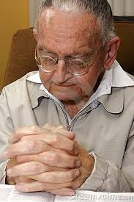
È necessario dare voce a qualcuno del gruppo maggioritario, di preferenza qualcuno di una certa età che ha vissuto il cambio da un Istituto prevalentemente italiano e europeo a un Istituto multiculturale
Il sogno di san Daniele Comboni si sta realizzando:
Abbiamo un generale africano, la maggioranza dei provinciale sono giovani e nativi delle rispettive provincie
I promotori e formatori sono per la maggioranza del posto
Alcuni ruoli di responsabilità sono affidati a non europei
Gli economi provinciali sono … non sono nativi
Ma non sono tutte rose, non mancano le spine, almeno così io le vivo, senza generalizzare:
Mi sembra che manca trasparenza nell’uso dei soldi
Bisogni personali e della famiglia di origine vengono prima della missione
Il messaggio che ricevo che mi fa soffrire: Mettiti da parte, è ora che molli! Ha già fatto il tuo tempo! Lui giustamente è il parroco, ma dispiace che neppure mi dia copia degli avvisi e delle attività parrocchiali.
Mi sento spesso solo, perché il giovane confratello non spreca il tempo per mangiare insieme, preferisce le famiglie amiche.
Probabilmente entrambi viviamo un disagio, ma non abbiamo il coraggio o forse la motivazione per parlarne, anche solo questo aiuterebbe.

Slide 15

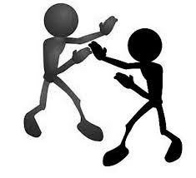
Nell’interdipendenza sorgono in particolare tra persone di culture diverse
Ma continuo
con le mie perplessità e domande.
Le differenze non sono necessariamente fonte di conflitto, credo io!!!
1. le differenze
2. le divergenze
3. il confronto
4. il dissenso
5. il conflitto
Vedo che dalle differenze al conflitto ci sono vari passaggi.
Dove inizia il problema?

Slide 16
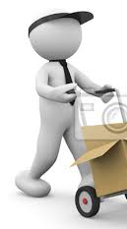
Vediamo se riesco a capire dove sorge il problema
In questi giorni ci è stato ricordato che l’interculturalità non è l’incontro di due culture diverse, ma di persone concrete appartenenti a culture diverse.
Allora bisogna guardare alla dinamica che caratterizza la persona.
Attenzione!!!
Rischi di urtare certe sensibilità che hanno manifestato che l’impostazione psico-spirituale è troppo riduttiva.
Forse hanno anche ragione, ma … è il rischio da correre.
In democrazia si può avere opinioni diverse

Slide 17
Identità Psicologica
Identità socio-culturale
Identità Religiosa
Identità di Fede
P. Elias ci ha presentato questo schema che può essere utile riprendere
Cosa più contribuisce a fare delle differenze e divergenze dei conflitti che si incancreniscono?
Certo non è tutto, ma forse è una delle cose non dette, non affrontate

Slide 18
Vorrei sbagliarmi ma:
  Il dialogo è ciò che permette di affrontare le differenze e divergenze per viverle come dice il capitolo: La presa di coscienza e la condivisione delle nostre ricchezze e la relativizzazione delle visioni culturali, religiose e metodologiche ci aiuteranno ad affrontare le inevitabili tensioni. (AC ‘15, 47.4)
Ma qui casca l’asino, cosa tra noi comboniani rende così difficile il dialogare su questi aspetti più che urgenti?
    Il vivere il dialogo come una minaccia, e l’appello ai valori non sembra poi così efficace.

Slide 19
Tornando alla lista di possibili cause dei nostri conflitti
    1) ai valori in quanto tali e a come esprimerli
    2) alle differenze culturali
    3) all’interazione tra gruppi maggioritari e minoritari
    4) ai ruoli e competenze
    5) alla differenza di età, formazione ed esperienza di vita
    6) all’immaturità delle persone
    7) all’equilibrio tra la comunione e la missione
Varrebbe la pena prendere in considerazione quelli non considerati in questa presentazione!

Slide 20
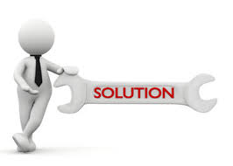
LA SFIDA che dobbiamo affrontare per fare delle differenze culturali un dono, un’opportunità di crescita e soprattutto un segno profetico della nuova umanità che il Signore ci propone per avere vita e vita in abbondanza
A livello personale:
Il mettermi in gioco
Chiedermi: come vivo il dialogo con i miei confratelli in particolare quelli che appartengono a una cultura diversa dalla mia
    Quali le paure
    Le ferite del passato che mi bloccano.
Sospendere il giudizio
Il decentramento
L’umiltà
Identità Psicologica
Autoconsapevolezza della propria identità
Decentramento
Uguaglianza: nuovo sguardo su di sé e sugli altri
Relazione empatica

Slide 21
Le relazioni comunitarie per essere sane devono essere mediate
A livello comunitario
Identità di Fede
  dalla presenza di Colui
    che ci ha convocati in comunità
    che dà senso al nostro stare insieme
  per dare testimonianza della sua presenza in mezzo a noi.
Il Signore
io
Tu - Voi
Lui - Loro
È necessario alimentare
la consapevolezza che il Signore
è la necessaria
mediazione tra me e gli altri

Slide 22
A livello comunitario
La sfida è:
coltivare una comunicazione aperta, chiara, diretta, responsabile e rispettosa
promuovere ed essere fedeli agli incontri di condivisione, programmazione e valutazione delle attività
condividere non solo il lavoro, ma il vissuto, la relazione tra i confratelli per una maggior conoscenza mutua
promuovere momenti di condivisione della propria vita spirituale
condividere la propria visione di formazione, il proprio punto di vista nell’azione formativa da mettere in atto
cercare di chiarire possibili malintesi
avere il coraggio di affrontare i conflitti parlandone
Comunicazione e comunione fraterna:
la comunicazione in quantità e profondità fa crescere in prossimità e familiarità che contribuiscono alla comunione fraterna. Questo facilita la comunicazione che cresce in quantità e profondità.

Slide 23
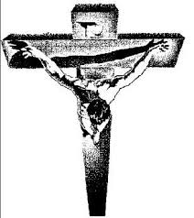
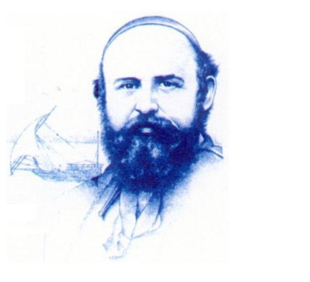
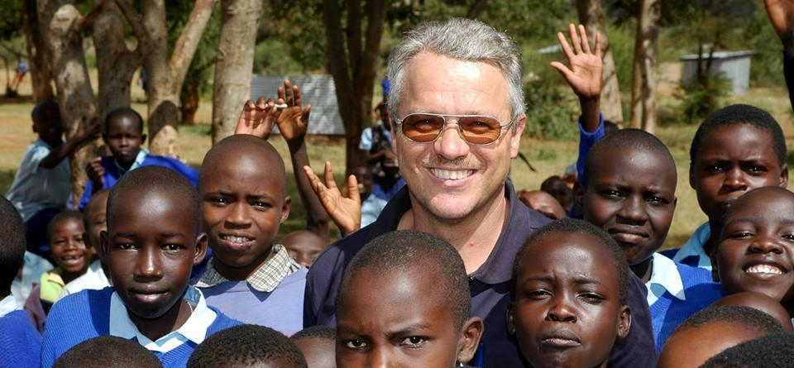
Dove ancorarci
Nella comune umanità
Nel Vangelo
Nella missione Comboniana
Nella realtà concreta in cui la comunità si trova inserita

Slide 24
Per poter dialogare è necessario volerlo, ma anche e soprattutto essere interiormente liberi, sempre che anche l’altro lo voglia e lo sia
Il triplice volto della libertà interiore
libertà da, cioè come capacità di autonomia di fronte ai nostri limiti, impulsi, emozioni e abitudini
libertà per, cioè che mira a un fine/obiettivo, quello di realizzare il bene ed essere responsabili
libertà dinanzi, cioè vissuta alla presenza di un tu, con la responsabilità e coscienza che ne derivano.
  La crescita psicologica attraverso la conoscenza di sé e l’auto-accettazione della propria umanità anche nei suoi aspetti di fragilità sono un’esperienza di libertà «da».
  La crescita spirituale è un’esperienza di libertà «per» l’obiettivo che c’è dato dal progetto di vita e di «libertà dinanzi» a un Tu, che è il Signore che mi chiama e m’invia, e dinanzi alla comunità a cui appartengo.
Dopo tutto quello che ho detto, vorrei concludere dicendo che credo nell’aiuto che gli esperti possono dare, ma senza l’apertura e la libertà per il dialogo, sarebbe come la pioggia d’estate sull’asfalto

